Slide 1
金色的鱼钩

Slide 2
学习目标
1·学习课文按照事情的发展顺序进行叙述的方法。
2·通过重点词句体会人物的思想感情，学习老班长忠于革命，舍己为人的崇高品质。

Slide 3
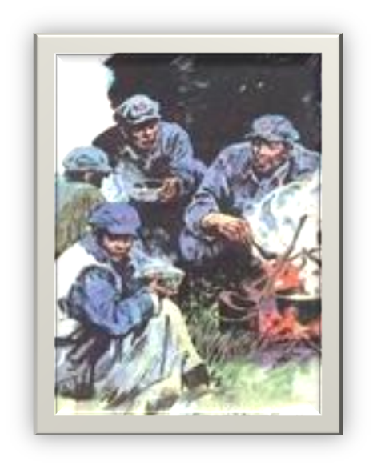
课文分析
第一部分（1~2段）写指导员派老班长照顾我们三个病号。

Slide 4
1935年秋天，红四方面军进入草地，许多同志得了肠胃病。我和两个小同志病得实在跟不上队伍了，指导员派炊事班长照顾我们，让我们走在后面。
交代时间地点，事情的起因

Slide 5
炊事班长快四十岁了，个儿挺高，背有点儿驼，四方脸，高颧骨，脸上布满皱纹，两鬓都斑白了。
饱经风霜

Slide 6
因为全连数他岁数大，他对大家又特别亲，所以大伙儿都叫他“老班长”。
称呼的由来

Slide 7
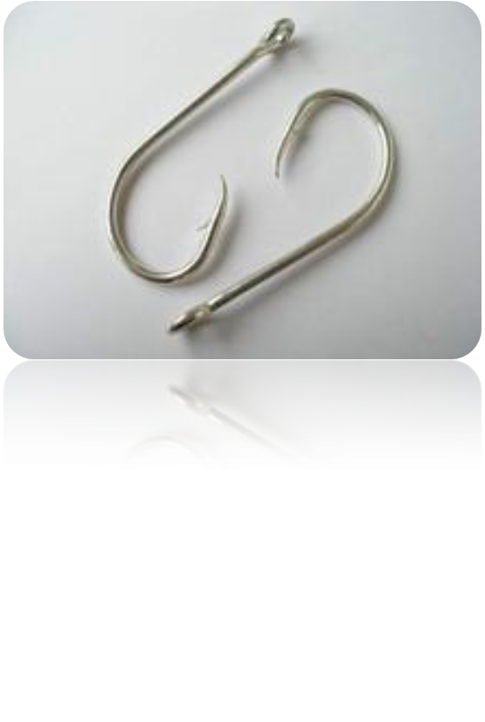
第二部分（3~~22段）写老班长想方设法给病号弄吃的。

Slide 8
三个病号走不快，一天只走二十来里路。一路上，老班长带我们走一阵歇一阵。到了宿营地，他就到处去找野菜，和着青稞面给我们做饭。
生活艰难

Slide 9
不到半个月，两袋青稞面吃完了。饥饿威胁着我们。老班长到处找野菜，挖草根，可是光吃这些东西怎么行呢！
面临困难

Slide 10
老班长看我们一天天瘦下去，他整夜整夜地合不拢眼。其实他这些天比我们瘦得还厉害呢。
高度的责任感

Slide 11

一天，他在一个水塘边给我们洗衣服，忽然看见一条鱼跳出水面。他喜出望外地跑回来，取出一根缝衣针，烧红了，弯成个钓鱼钩。

Slide 12
这天夜里，我们就吃到了新鲜的鱼汤。尽管没加作料，可我们觉得没有比这鱼汤更鲜美的了，端起碗来吃了个精光。
鲜美的鱼汤

Slide 13
以后，老班长尽可能找有水塘的地方宿营，把我们安顿好，就带着鱼钩出去了。第二天，他总能端着热气腾腾的鲜鱼野菜汤给我们吃。
每天都有

Slide 14
我们虽然还是一天一天衰弱下去，但比起光吃草根来毕竟好多啦。而老班长自己呢，我从来没有见他吃过一点儿鱼。
为什么不吃？

Slide 15
有一次，我禁不住问他：“老班长，你怎么不吃鱼呀？”
他摸了摸嘴，好像回味似的说：“吃过了。我一起锅就吃，比你们还先吃呢。”
真的吗

Slide 16
我不信，等他收拾完碗筷走了，就悄悄地跟着他。走近一看，啊！我不由得呆住了。
令人震惊

Slide 17

他坐在那里捧着搪瓷碗，嚼着几根草根和我们吃剩下的鱼骨头，嚼了一会儿，就紧皱着眉头硬咽下去。
舍己为人

Slide 18



Slide 19
我觉得好像有万根钢针扎着喉管，失声喊起来：“老班长，你怎么……”
内心难过

Slide 20
老班长猛抬起头，看见我目不转睛地盯着他手里的搪瓷碗，就支吾着说：“我，我早吃过了。看到碗里还没有吃干净，扔了怪可惜的……”
紧张，不安

Slide 21
“不，我全知道了。”我打断了他的话。
老班长转身朝两个小同志睡觉的地方看了一眼，一把把我搂到身边，轻声说：“小声点儿，小梁！咱们俩是党员，你既然知道了，可不要再告诉别人。”
隐瞒

Slide 22
“可是，你也要爱惜自己呀！”
“不要紧，我身体还结实。”他抬起头，望着夜色弥漫的草地，好久，才用低沉的声音说：
语言描写

Slide 23
“指导员把你们三个人交给我。他临走的时候说：‘他们年轻。一路上，你是上级，是保姆，是勤务员，无论多么艰苦，也要把他们带出草地。’
三重责任

Slide 24
小梁，你看这草地，无边无涯，没个尽头。我估计，还要二十天才能走出去。熬过这二十天不简单哪！眼看你们的身子一天比一天衰弱，只要哪一天吃不上东西，说不定就会起不来。真有个三长两短，我怎么去向党报告呢？
苦衷

Slide 25
难道我能说：‘指导员，我把同志们留在了草地上，我自己克服困难出来啦！”’
苦中作乐

Slide 26

可是，你总该跟我们一起吃一点儿啊！”
急切的关心

Slide 27
“不行，太少啦。”他轻轻地摇摇头，“小梁，说真的，弄点儿吃的不容易呀！有时候等了半夜，也不见鱼上钩。为了弄一点儿鱼饵，我翻了多少草皮也找不到一条蚯蚓……
语句的省略

Slide 28
还有，我的眼睛坏了，天色一暗，找野菜就得一棵一棵地摸……”
话被打断

Slide 29
我再也忍不住了，抢着说：“老班长，以后我帮你一起找。我看得见。”
“不，咱们不是早分好工了吗？再说，你的病也不轻，不好好休息会支持不住的。”
甘愿吃苦

Slide 30
我还坚持我的意见。老班长忽然严厉地说：“小梁同志，共产党员要服从党的分配。你的任务是坚持走路，安定两个小同志的情绪，增强他们的信心！”
时刻为他人着想

Slide 31
望着他那张十分严峻的脸，我一句话也说不上来，竟扑倒在他怀里哭了。
感动

Slide 32
第二天，老班长端来的鱼汤特别少，每个搪瓷碗里只有小半条猫鱼，上面漂着一丁点儿野菜。他笑着说：“吃吧，就是少了点儿。唉！一条好大的鱼已经上钩，又跑啦！”
故作轻松

Slide 33
我端起搪瓷碗，觉得这个碗有千斤重，怎么也送不到嘴边。两个小同志不知道为什么，也端着碗不往嘴边送。
沉重的心情

Slide 34
老班长看到这情况，收敛了笑容，眉头拧成了疙瘩。
又心疼，又着急

Slide 35
他说：“怎么了，吃不下？要是不吃，咱们就走不出这草地。同志们，为了革命，你们必须吃下去。小梁，你不要太脆弱！”最后这句话是严厉的，意思只有我知道。
服从命令，顾全大局

Slide 36
我把碗端到嘴边，泪珠大颗大颗地落在热气腾腾的鱼汤里。我悄悄背转身，擦擦眼睛，大口大口地咽着鱼汤。
心疼，内疚

Slide 37
老班长看着我们吃完，脸上的皱纹舒展开了，嘴边露出了一丝笑意。可是我的心里好像塞了铅块似的，沉重极了
革命乐观主义精神

Slide 38
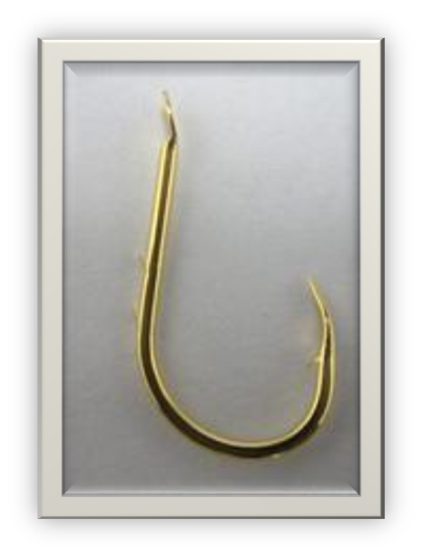
第三部分（23~~33段）走到草地边缘，老班长牺牲了。

Slide 39
挨了一天又一天，渐渐接近草地的边了，我们的病却越来越重。我还能勉强挺着走路，那两个小同志连直起腰来的力气也没有了。
越来越虚弱了

Slide 40
老班长虽然瘦得只剩皮包骨头，眼睛深深地陷了下去，可还是一直用饱满的情绪鼓励着我们。我们就这样扶一段，搀一段，终于走到草地边上，远处，重重叠叠的山峰已经看得见了。
忠于革命，乐观向上

Slide 41
这天上午，老班长快活地说：“同志们，咱们在这儿停一下，好好弄点儿吃的，鼓一鼓劲儿，一口气走出草地去。”说罢，他就拿起鱼钩找水塘去了。
准备最后的冲刺

Slide 42
我们的精神显得特别好，四处去找野菜，拾干草，好像过节似的。但是过了好久，也不见老班长回来。我们四处寻找，最后在一个水塘旁边找到了他，他已经昏迷不醒了。
不堪劳累

Slide 43
我们都着慌了。过雪山的时候有过不少这样的例子，战士用惊人的毅力支撑着自己的生命，但是一倒下去就再也起不来了。
不详的预感

Slide 44
要挽救老班长，最好的办法是让他赶快吃些东西。我们立即分了工，我去钓鱼，剩下的一个人照料老班长，一个人生火。
分工明确

Slide 45
我蹲在水边，心里不停地念叨：“鱼呀！快些来吧！这是挽救一个革命战士的生命啊！”可是越性急，鱼越不上钩。
迫切，期待

Slide 46
等了好久，好容易看到漂在水面的芦秆动了一下，赶紧掣起钓竿，总算钓上来一条两三寸长的小鱼。
终于成功了

Slide 47
当我俯下身子，把鱼汤送到老班长嘴边的时候，老班长已经奄奄一息了。他微微地睁开眼睛，看见我端着的鱼汤，头一句话就说：“小梁，别浪费东西了，我……我不行啦。你们吃吧！还有二十多里路，吃完了，一定要走出草地去！”
将生的希望留给别人

Slide 48
“老班长，你吃啊！我们抬也要把你抬出草地去！”我几乎要哭出来了。
真挚，深厚的感情

Slide 49
“不，你们吃吧。你们一定要走出草地去！见着指导员，告诉他，我没完成党交给我的任务，没把你们照顾好。看，你们都瘦得……”
感人的精神

Slide 50
老班长用粗糙的手抚摩着我的头。突然间，他的手垂了下去。
“老班长，老班长！”我们叫起来。但是老班长，他，他的眼睛慢慢地闭上了。
牺牲了

Slide 51
我们扑在老班长身上，抽噎着，很久很久。
伤心

Slide 52
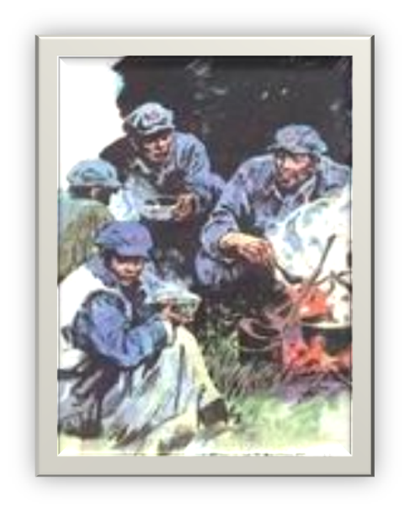
第四部分（34段）写我小心地保留着老班长留下的鱼钩。

Slide 53
擦干了眼泪，我把老班长留下的鱼钩小心地包起来，放在贴身的衣兜里。
收好遗物

Slide 54

我想，等革命胜利以后，一定要把它送到革命烈士纪念馆去，让我们的子子孙孙都来瞻仰它。在这个长满了红锈的鱼钩上，闪烁着灿烂的金色的光芒！
非凡的意义

